Slide 1
情報メディア基盤ユニット最終課題
学績番号：１４２３０５６
名前：渡邉 翔

Slide 2
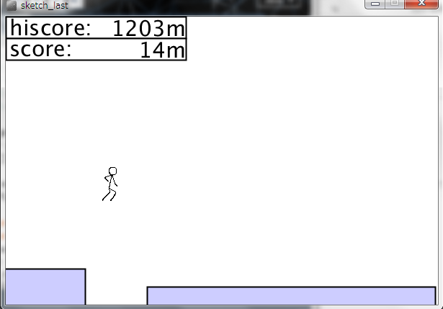
作品概要
・ジャンプアクションゲーム
穴をZキーでジャンプして跳び越えながらどこまで走り続けられるか競う
2段ジャンプも可
走り続けているとだんだんスピードがアップする

Slide 3
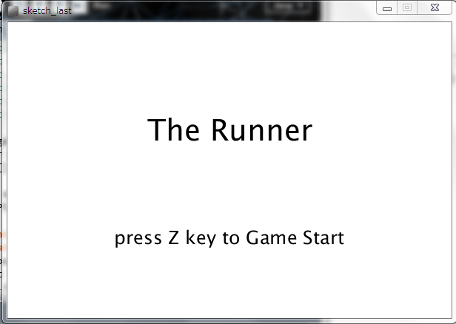
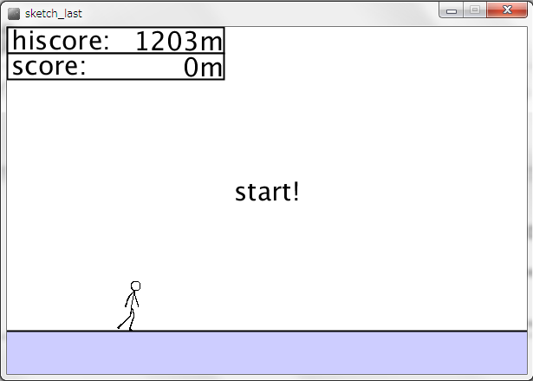
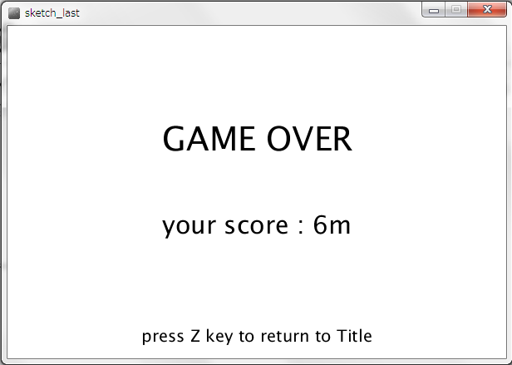
ゲームの構成
このプログラムはタイトル画面、ゲーム画面、ゲームオーバー画面を遷移する

Slide 4
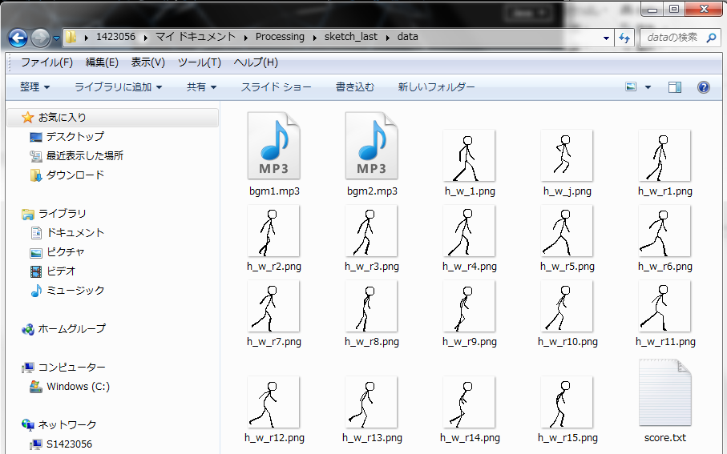
苦労した点１
・オブジェクト指向プログラミング
－だいたいがクラスで構成されている。
・キャラクターの画像とBGMは自作
－画像は64×64を16枚ほど、
BGMは簡単なものを２つ

Slide 5
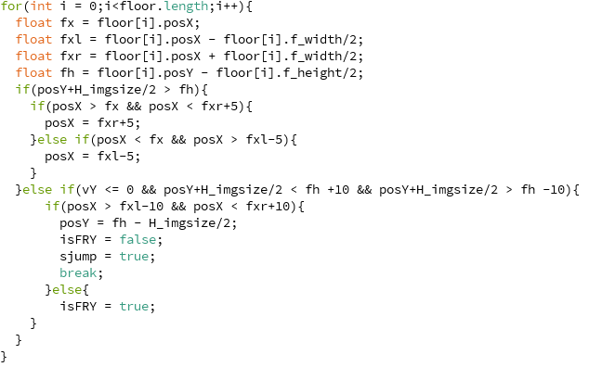
苦労した点２
・キャラクターと足場の当たり判定
－テストプレイを重ねて微調整する
のに時間がかかった

Slide 6
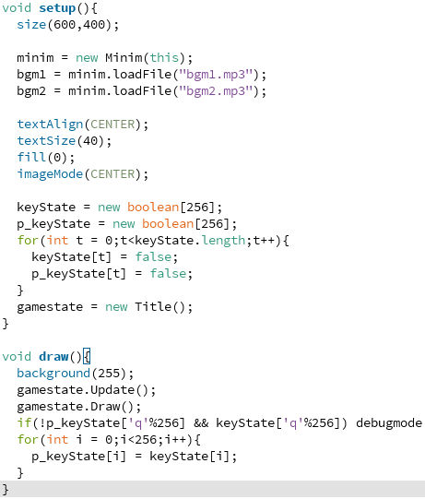
プログラムのソースコード１
・メインタブのsetupとdraw
注：draw関数のほうが短くなった。
他に変数宣言やキー入力の処理など

Slide 7
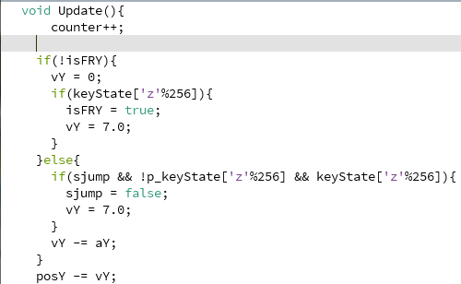
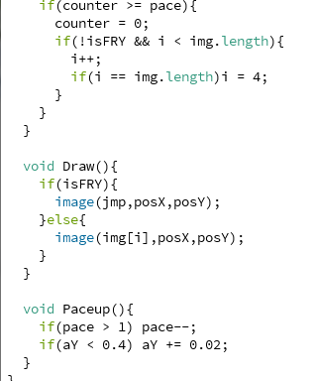
プログラムのソースコード２
Playerタブ
変数宣言、zキーを押したときの動作処理、
先ほど紹介した足場との当たり判定など
画像の描画など

Slide 8

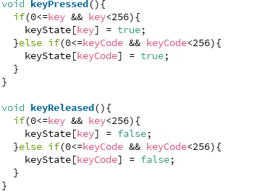



プログラムのソースコード３
キー入力について
メインタブ 上
メインタブ内
Playerタブ Update関数内
メインタブsetup関数内
メインタブdraw関数内 最後の行
ゲーム中ではzキーしか使用しないが、
実はすべてのキー入力を利用できる。
また、keyState配列とp_keyState配列を両方使うことでキーを押された１フレームだけ処理を行うことができる。
注：複数キー入力はあるwebサイト
（http://d.hatena.ne.jp/sokamura/20100103/1262530219）を参考にした

Slide 9
今後なにか付け足していくとしたら
・障害物や敵キャラクター
・得点アイテム
・難易度別のモード
などなど本当はやりたいことはたくさんあった…

Slide 10
ご静聴ありがとうございました

